Slide 1

¿Que son las metodologías agiles?
Charlas tecnológicas
Iván Rivera Gálvez
16 Agosto 2017

Slide 2
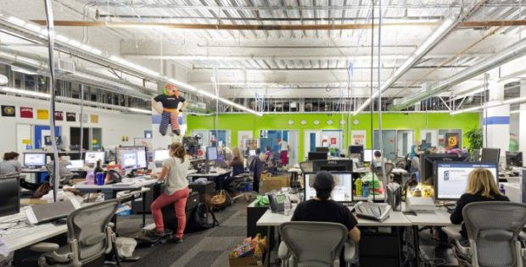

¿Qué es una metodología ágil?
La Metodología Ágil es un marco metodológico de trabajo que plantea permitir mejorar la eficiencia en la producción y la calidad de los productos finales.

Slide 3

¿Qué es una metodología ágil?
Busca tener la capacidad de respuesta al cambio en los productos y sus definiciones, y brindar la mayor satisfacción posible al cliente, a través de la entrega temprana y la retroalimentación continua durante la construcción del producto.

Slide 4

¿Qué es una metodología ágil?
Esta metodología trae consigo diversos beneficios, pues permite una mayor flexibilidad que las metodologías tradicionales, ya que son menos capaces a ajustarse a las cambiantes necesidades de los clientes, del mercado, y de los nuevos desafíos que plantea la tecnología.

Slide 5

Beneficios para el Cliente
Flexibilidad en el proceso y las definiciones de los productos: Permite que el equipo de desarrollo se adapte a los cambios y se beneficie de ellos en favor del cliente.

Slide 6
Beneficios para el Cliente
Realimentación continua con el cliente: De forma temprana el cliente recibe entregables de valor.
Constantes avances, aportar en lo necesario en lo que el equipo va construyendo.
Reducción drástica de errores y la posibilidad de costosas correcciones.
Respuesta ante los cambios en requisitos de forma rápida y eficaz.

Slide 7

Beneficios para el Cliente
Interacción constante: Entrega tranquilidad al cliente sobre los avances del producto que recibirá (debido a que el producto se va analizando a medida que avanza), lo que sirve de gran valor cuando se ve en la necesidad de reportar a instancias superiores.

Slide 8

Beneficios para el Cliente
Calidad mejorada: Las prácticas de desarrollo ágil proporcionan la funcionalidad suficiente como para satisfacer las expectativas del cliente con una alta calidad. La clave se encuentra en la continuidad de la calidad es integral al proceso, y no añadida.

Slide 9

Beneficios para el Cliente
Cuando los proyectos no están claramente definidos: Esto apunta a que los requisitos del cliente se van clarificando a medida que el proyecto va avanzando, lo que permite la fácil adaptación del desarrollo para cumplir los nuevos desafíos.

Slide 10

Beneficios para el Cliente
Interacción y Comunicación: La interacción entre los diferentes diseñadores y participantes es clave, es especialmente propicia para entornos orientados al trabajo en equipo.

Slide 11

Ceremonias
Los marcos de trabajo ágiles utilizan distintas ceremonias para incrementar la retroalimentación, facilitar la coordinación de los equipos, y lograr mayores niveles de integración

Slide 12
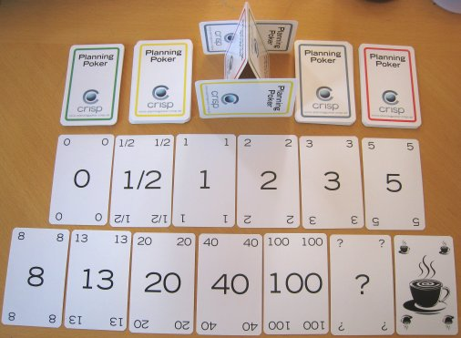
Ceremonias
Planning Poker: Mejor y más precisa estimación de esfuerzo para el desarrollo de los entregables requeridos por el cliente.

Slide 13
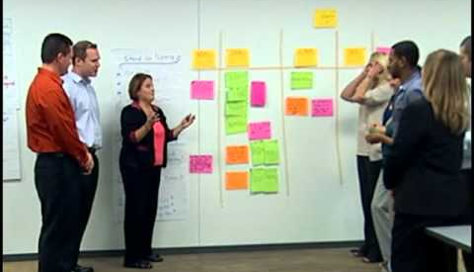
Ceremonias
Daily Meetings: Rápidas reuniones diarias de coordinación de equipo, lo que permite una aceleración en el entendimiento del trabajo a realizar y una mejora continua orientada a la calidad del producto.

Slide 14
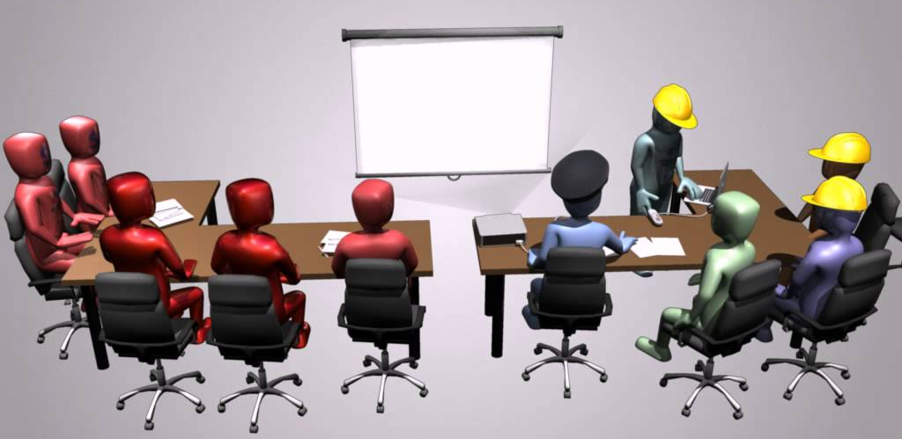
Ceremonias
Sprint Demo: Sesión de retroalimentación al cliente. Cada iteración de construcción de los productos incluye una revisión detallada con los clientes, acerca del avance alcanzado.

Slide 15
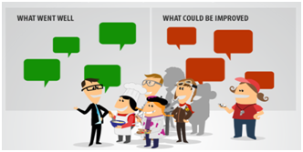
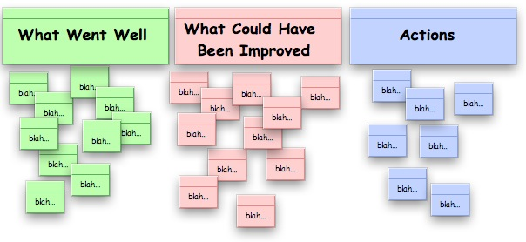
Ceremonias
Sprint Retrospective: Una reunión de revisión final de cada iteración, que permite a los participantes del proceso, retroalimentar el proceso (no el producto), identificando lo que se hizo bien y lo que es susceptible de mejorar.

Slide 16
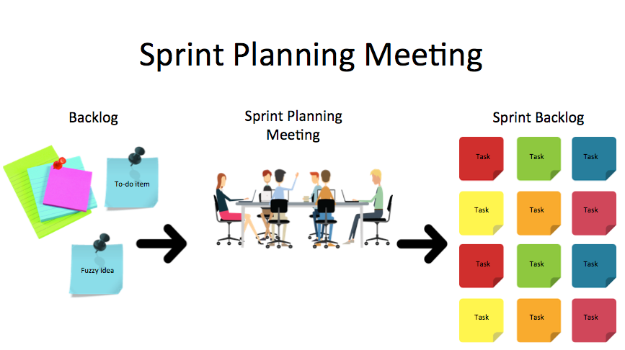
Ceremonias
Sprint Planning: Reuniones de análisis y planificación del Sprint, que involucran a todo el equipo ágil y proporcionando la coordinación necesaria para lograr los objetivos fijados iteración a iteración

Slide 17
Algunas Metodologías Agiles
Adaptive Software Development (ASD)
Agile Unified Process
Crystal Clear
Feature Driven Development (FDD)
Lean Software Development (LSD)
Kanban (desarrollo)
Open Unified Process (OpenUP)
Programación Extrema (XP)
Método de desarrollo de sistemas dinámicos (DSDM)
Scrum
G300
6D-BUM

Slide 18

Manifiesto Ágil
Los propulsores de las metodologías ágiles firmaron un manifiesto donde se expresaban las ideas fundamentales del estilo de gestión.

Slide 19

Manifiesto Ágil
Valorar a las personas y su interacción, por encima de los procesos y las herramientas: procesos de calidad con personas y relaciones mediocres no darán buenos resultados.

Slide 20
Manifiesto Ágil
Valorar el software que funciona, por encima de la documentación exhaustiva: la documentación es necesaria dado que permiten la transferencia del conocimiento, pero su redacción debe limitarse a aquello que aporte valor directo al producto/servicio.

Slide 21
Manifiesto Ágil
Valorar la colaboración con el cliente, por encima de la negociación contractual: si bien son necesarios, los contratos no aportan valor a los productos/servicios. Las metodologías ágiles integran al cliente en el proyecto y mantienen como objetivo aportar el mayor valor posible en cada iteración.

Slide 22

Manifiesto Ágil
Valorar la respuesta al cambio, por encima del seguimiento de un plan: Anticipación y adaptación enfrente de planificación y control.

Slide 23
Principios
La principal prioridad es satisfacer al cliente mediante entregas tempranas y continuas de valor: periodos de 15 a 60 días.
Los requisitos cambiantes son bienvenidos.
Integración de los conocedores del negocio en el propio proyecto.

Slide 24
Principios
La motivación y el talento son aspectos clave, por tanto la confianza y el apoyo al equipo humano es fundamental.
Potenciar las conversaciones en persona por encima de la comunicación escrita.

Slide 25
Principios
El producto funcional (como un software operativo) es la principal medida del progreso: centrar el interés en el grado de finalización funcional o el tiempo previsto de finalización, no en el tiempo transcurrido contra el planificado.

Slide 26

Scrum
Scrum es una metodología de desarrollo de proyectos en la que se aplican de manera regular un conjunto de buenas prácticas para trabajar colaborativamente, en equipo, y obtener el mejor resultado posible de un proyecto.

Slide 27
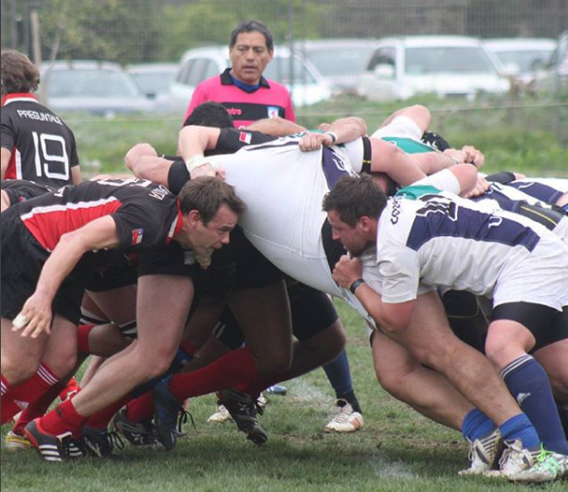
Scrum
Estas prácticas se apoyan unas a otras y su selección tiene origen en un estudio de la manera de trabajar de equipos altamente productivos.

Slide 28
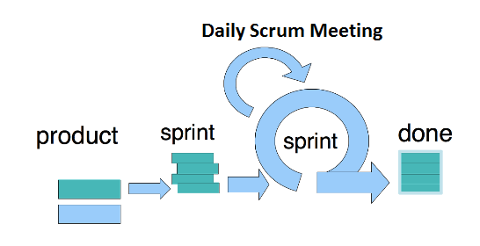
Scrum
Se ejecuta en bloques temporales cortos y fijos (iteraciones que normalmente son de 2 semanas, aunque en algunos equipos son de 3 y hasta 4 semanas, límite máximo de feedback y reflexión).

Slide 29
Scrum
Cada iteración tiene que proporcionar un resultado completo, un incremento de producto final que sea susceptible de ser entregado con el mínimo esfuerzo al cliente cuando lo solicite.

Slide 30
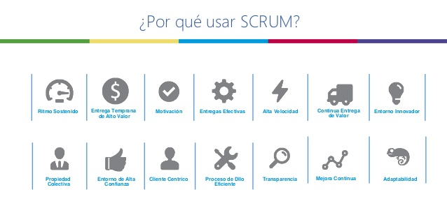
Scrum

Slide 31
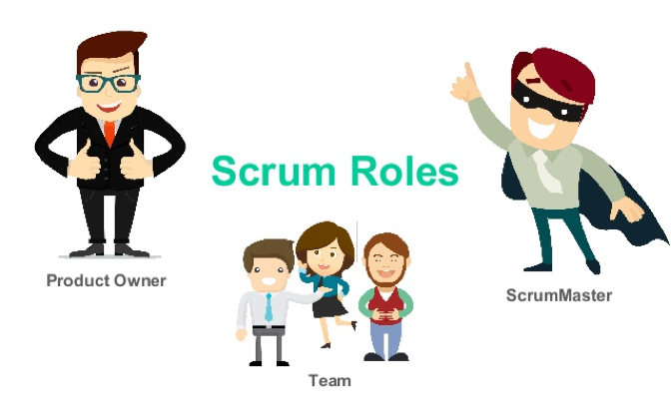
Scrum

Slide 32

Prince2
Prince2 proviene del acrónimo en inglés PRojects IN Controlled Environments (PRINCE), es decir, convertir proyectos, que manejan una carga importante de variabilidad y de incertidumbre, en entornos controlados.

Slide 33
Prince2
PRINCE2 esta perfectamente alineada con la norma ISO-21500 de Gestión de proyectos.
La metodología que PRINCE2 propone se apoya en 7 Principios, enriqueciendo no sólo al proyecto en concreto, sino a toda la organización en la que se desarrolla.

Slide 34
Prince2
Justificación comercial continua
Se asegura de que hay un motivo justificable para iniciar el proyecto.
La justificación se mantiene válida durante toda la vida del proyecto.
Dicha justificación ha sido identificada, y aprobada.

Slide 35
Prince2
Aprender de la experiencia
Se recogen las experiencias anteriores, las que se van obteniendo a lo largo de la ejecución del proyecto, así como las lecciones aprendidas al cierre del mismo.

Slide 36
Prince2
Roles y Responsabilidades definidos
Asegurando que los intereses de los usuarios que van a usar el proyecto, los proveedores y el responsable del área de negocio están representados en la toma de decisiones.

Slide 37
Prince2
Gestión por Fases
Un proyecto que sigue la metodología PRINCE2 se planifica, se supervisa y se controla fase a fase.

Slide 38
Prince2
Gestión por excepción
Delegar la autoridad suficiente de un nivel de gestión al siguiente, dándole autonomía según unas tolerancias pautadas (de tiempo, coste, calidad, alcance, beneficio y/o riesgo) de manera que, de sobrepasar la tolerancia, se consulte al nivel superior como actuar.

Slide 39
Prince2
Orientación a productos
Centra la atención en la definición y entrega de productos, es decir, un proyecto no son un conjunto de tareas a realizar, sino que entrega productos (que se elaboran tras la ejecución de las tareas que sean necesarias).

Slide 40
Prince2
Adaptación
Asegurando que la metodología PRINCE2 y los controles a aplicar se basen en el tamaño, complejidad, importancia, capacidad y nivel de riesgo del proyecto.

Slide 41
Prince2
La diferencia más grande entre PRINCE2 y Scrum es que el primero es una metodología de gestión de proyectos, mientras que Scrum es un enfoque o un marco de trabajo Ágil.

Slide 42
Lean
Lean es un modelo de gestión que propone maximizar el valor para los clientes, reduciendo los costes y aumentando la calidad del producto o del servicio.

Slide 43
Lean
La metodología Lean fue desarrollada por Toyota en los noventas, como una práctica de producción que considera como desperdicio el uso de recursos en actividades que no generen valor para el cliente, definiendo valor como todo aquello que el cliente esté dispuesto a pagar.

Slide 44
Lean
Lean conlleva una serie de herramientas diseñadas para eliminar este desperdicio, entre ellas el mapeo de valor, las cinco S, Kanban (o proceso de jalar en lugar de empujar) y Poka Yoka (desarrollo a prueba de errores).

Slide 45
Lean
Mary & Tom Poppenndiek adaptaron los 7 principios del Lean Manufacturing al desarrollo de software.
Eliminar desperdicios
Ampliar el aprendizaje
Decidir lo más tarde posible
Reaccionar tan rápido como sea posible
Potenciar el equipo
Crear la integridad
Véase todo como un conjunto

Slide 46

XP
Es una metodología de desarrollo de la Ingeniería de Software formulada por Kent Beck, autor del primer libro sobre la materia, Extreme Programming Explained: Embrace Change (1999).

Slide 47
XP
Es una metodología ágil centrada en potenciar las relaciones interpersonales como clave para el éxito en desarrollo de software, promoviendo el trabajo en equipo, preocupándose por el aprendizaje de los desarrolladores, y propiciando un buen clima de trabajo.

Slide 48
XP
Se basa en realimentación continua entre el cliente y el equipo de desarrollo, comunicación fluida entre todos los participantes, simplicidad en las soluciones implementadas y coraje para enfrentar los cambios.

Slide 49
XP
Se define como especialmente adecuada para proyectos con requisitos imprecisos y muy cambiantes, y donde existe un alto riesgo técnico.

Slide 50
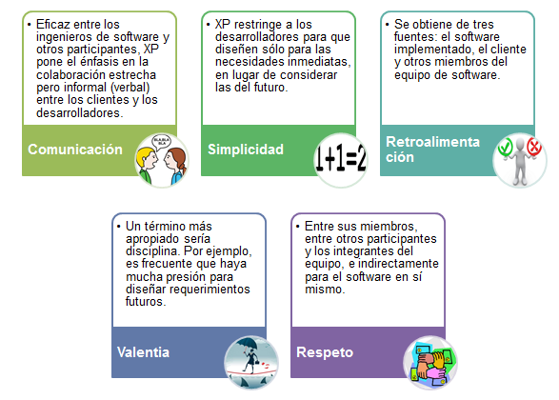
Valores XP

Slide 51
XP
Ventajas:
Programación organizada.
Menor taza de errores.
Satisfacción del programador.

Slide 52
XP
Desventajas:
Es recomendable emplearlo solo en proyectos a corto plazo.
Alto costo en caso de fallar.

Slide 53
XP Prácticas Básicas
Equipo completo: Forman parte del equipo todas las personas que tienen algo que ver con el proyecto, incluido el cliente y el responsable del proyecto.
Planificación: Se hacen las historias de usuario y se planifica en qué orden se van a hacer y las mini-versiones. La planificación se revisa continuamente.

Slide 54
XP Prácticas Básicas
Test del cliente: El cliente, con la ayuda de los desarrolladores, propone sus propias pruebas para validar las mini-versiones.
Versiones pequeñas: Las mini-versiones deben ser lo suficientemente pequeñas como para poder hacer una cada pocas semanas. Deben ser versiones que ofrezcan algo útil al usuario final y no trozos de código que no pueda ver funcionando.

Slide 55
XP Prácticas Básicas
Diseño simple: Hacer siempre lo mínimo imprescindible de la forma más sencilla posible. Mantener siempre sencillo el código.
Pareja de programadores: Los programadores trabajan por parejas (dos delante del mismo ordenador) y se intercambian las parejas con frecuencia (un cambio diario).

Slide 56

XP Prácticas Básicas
Desarrollo guiado por las pruebas automáticas: Se deben realizar programas de prueba automática y deben ejecutarse con mucha frecuencia. Cuantas más pruebas se hagan, mejor.

Slide 57
XP Prácticas Básicas
Integración continua: Deben tenerse siempre un ejecutable del proyecto que funcione y en cuanto se tenga una nueva pequeña funcionalidad, debe recompilarse y probarse. Es un error mantener una versión congelada dos meses mientras se hacen mejoras y luego integrarlas todas de golpe. Cuando falle algo, no se sabe qué es lo que falla de todo lo que hemos metido.

Slide 58
XP Prácticas Básicas
El código es de todos: Cualquiera puede y debe tocar y conocer cualquier parte del código. Para eso se hacen las pruebas automáticas.
Normas de codificación: Debe haber un estilo común de codificación (no importa cual), de forma que parezca que ha sido realizado por una única persona.

Slide 59
XP Prácticas Básicas
Metáforas: Hay que buscar unas frases o nombres que definan cómo funcionan las distintas partes del programa, de forma que sólo con los nombres se pueda uno hacer una idea de qué es lo que hace cada parte del programa. Un ejemplo es el "recolector de basura" de Java. Ayuda a que todos los programadores (y el cliente) sepan de qué estamos hablando y que no haya mal entendidos.

Slide 60
XP Prácticas Básicas
Ritmo sostenible: Se debe trabajar a un ritmo que se pueda mantener indefinidamente. Esto quiere decir que no debe haber días muertos en que no se sabe qué hacer y que no se deben hacer un exceso de horas otros días. Al tener claro semana a semana lo que debe hacerse, hay que trabajar duro en ello para conseguir el objetivo cercano de terminar una historia de usuario o mini-versión.

Slide 61
Conclusión
Rápida respuesta a los cambios.
Intervención del cliente en el proceso.
Entregas del producto a intervalos.
Eliminación de tareas innecesarias.

Slide 62
Conclusión
Fuerte dependencia de los líderes.
Falta de documentación.
Soluciones erróneas en etapas largas.

Slide 63

¿Consultas?

